Slide 1
某科学的水浒传
你手中冲锋的武器,是水浒此生不灭的信仰

Slide 2
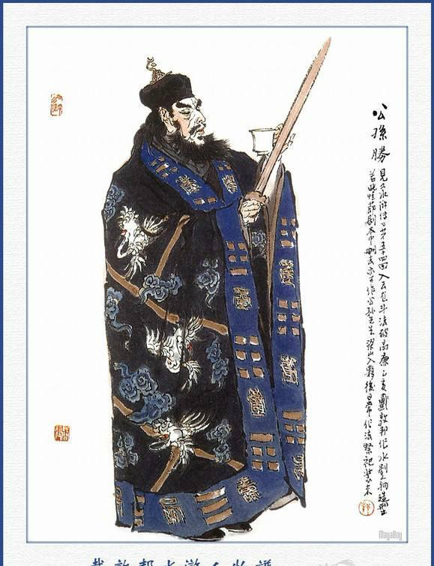
科学的公孙胜
魔法科学

Slide 3
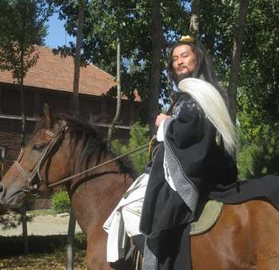
科学的公孙胜
（五十四回） 星冠耀日，神剑飞霜。九霞衣服绣春云，六甲风雷藏宝诀。腰间系杂色短须绦， 背上悬松文古定剑。穿一双云头点翠早朝靴，骑一匹分鬃昂首黄花马。名标蕊笈玄功著，身列仙班道行高。

Slide 4
科学的公孙胜·不科学
公孙胜的原型？
《大宋宣和遗事》公孙胜 不是道士！
龚开《宋江三十六人赞》中 没有公孙胜！

Slide 5
科学的公孙胜·艺术的科学
小说的玄幻色彩。
例如，金庸《倚天屠龙记》 中的张三丰。

Slide 6
科学的公孙胜·道教的科学
三大传统宗教：儒教，道教，佛教

Slide 7
科学的公孙胜·道教的科学
宋朝皇帝普遍比较奇葩。 宋徽宗极其喜爱道教，并自称道君教主皇帝， 设置道阶二十六等、道官九等、道职十一等。
罗真人“逢幽而止，遇卞而还”

Slide 8
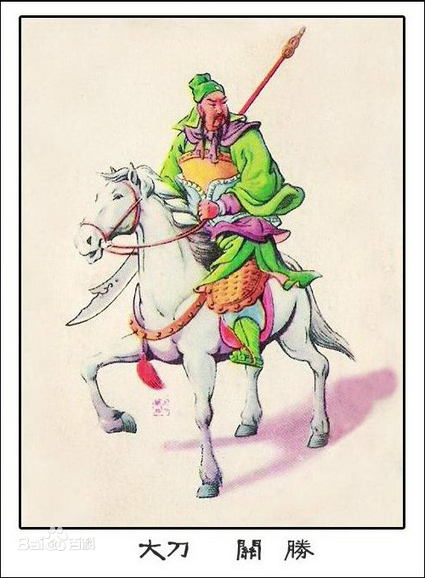
科学的关胜
祖孙科学

Slide 9
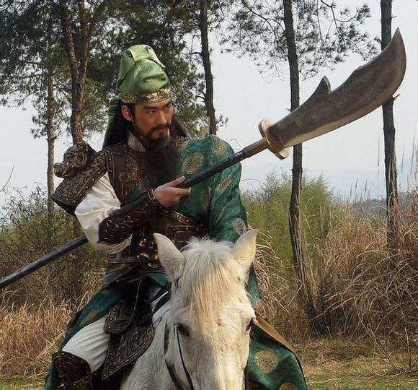
科学的关胜
（六十四回）
汉国功臣苗裔，三分良将玄孙。绣旗飘挂动天兵，金甲绿袍相称。赤兔马腾腾紫雾，青龙刀凛凛寒冰。蒲东郡内产英雄，义勇大刀关胜。

Slide 10
科学的关胜·不科学
“关羽的后代”在《宋江三十六人赞》中首次出现
实际上并不科学
关羽后代大多在邓艾灭蜀时被杀光，作为关羽后代，并且还有偃月刀，并且还有赤兔马，概率过小
所以在这方面显然是艺术创作！（显然是显然的）

Slide 11
科学的关胜·投降的科学
关胜实际上是被劝降的，并且从朝廷军→梁山伯→招安
和关羽截然不同！
但是，这其实是有原因的……
也足够显示出宋朝末年有多么的废了。

Slide 12
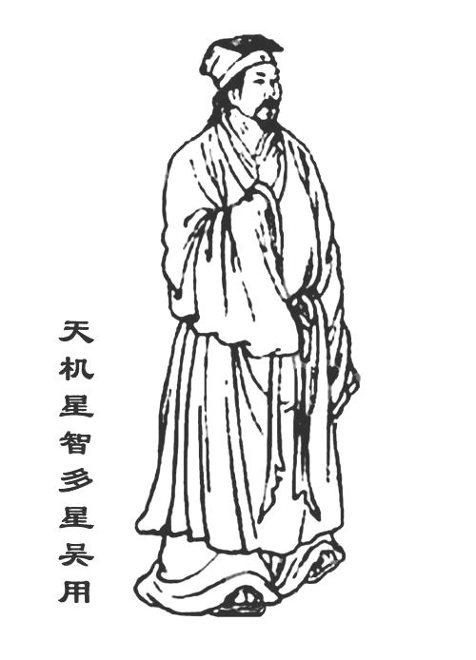
科学的吴用
智慧科学

Slide 13
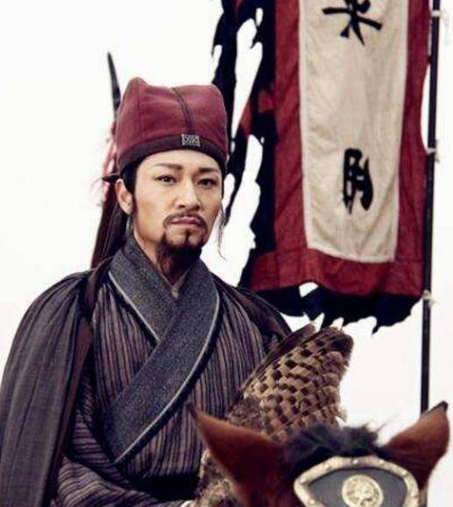
科学的吴用·和诸葛亮一样？
吴用的名字梗
诸葛村夫（《三国演义 定三分亮出茅庐》）

Slide 14
科学的吴用·和诸葛亮不一样？
战略 战术 科学
战术：智取生辰纲，把卢俊义弄上梁山， 两败童贯，三败高俅
战略：似乎有一、问题 招安？联盟？高俅？
科学：农民起义本身问题所在

Slide 15
科学的吴用·宋朝农民起义
农民起义的局限性
马克思主义 结合中国国情 人民利益为上 科学革命纲领

Slide 16
总结
时代背景与变化
农民起义的特征
小说的艺术加工

Slide 17
致谢
感谢语文课提供学习与交流的平台。
感谢奚姐姐的指导。
感谢hjc同学的审稿。
感谢初二2班集体同学的聆听与支持。
感谢父母的养育之恩。

Slide 18
谢谢大家！

